Slide 1
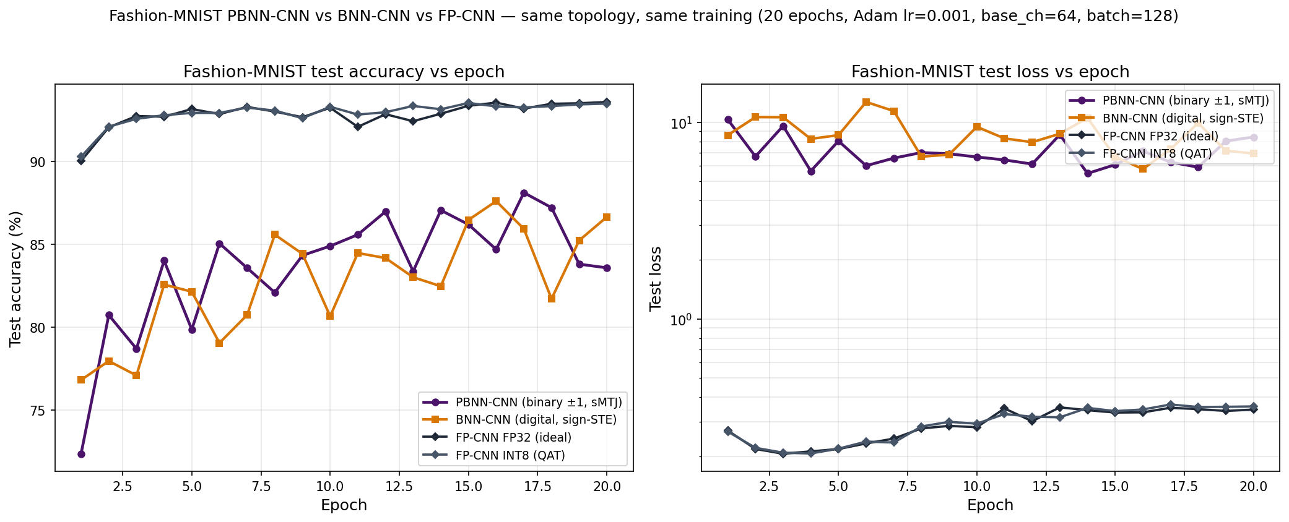
(a)
(b)
Notes:
FIG:01

Slide 2
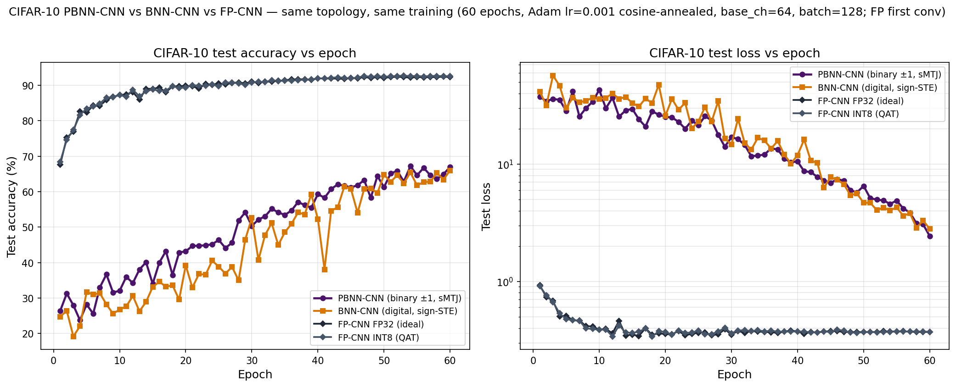
(a)
(b)
Notes:
FIG:02

Slide 3
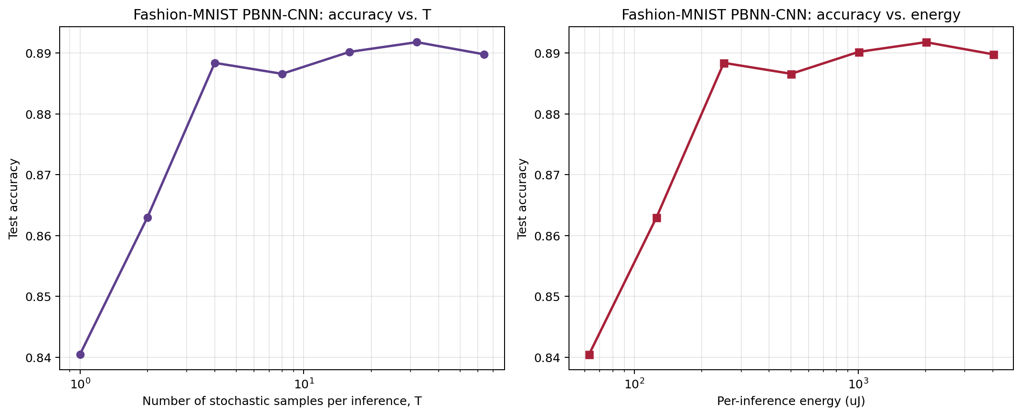
(a)
(b)
Notes:
FIG:03

Slide 4
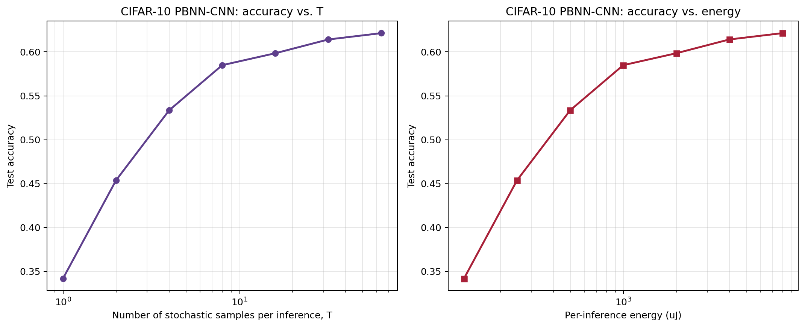
(a)
(b)
Notes:
FIG:04

